Slide 1
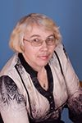
ЗДЕСЬ ХОЗЯЙКА Я

